Slide 1
About Dataset: KNHANES
Jongmin Kim <jmkim@pukyong.ac.kr>
1/16/2020

Slide 2
KNHANES
국민건강영양조사
보건복지부 질병관리본부에서 실시
https://knhanes.cdc.go.kr/
목적
국민건강증진종합계획의 목표지표 설정 및 평가 근거자료 산출
흡연, 음주, 영양소섭취, 신체활동 등 건강위험행태 모니터링
주요 만성질환 유병률 및 관리현황 (인지율, 치료율, 조절률 등) 모니터링
질병 및 장애에 따른 삶의 질, 활동제한, 의료이용 현황 분석
국가 간 비교 가능한 건강지표 산출
기간
1998 ~ 2005년: 3년 주기
2007년 이후: 매년
각 기수를 3년 단위로 지정하여
The Korea National Health and Nutrition Examination Survey
Conducted by the KCDC
https://knhanes.cdc.go.kr/
Purpose
Establishing target indicators for the National Health Promotion Comprehensive Plan and calculating evidence for evaluation.
Monitoring health risk behaviours such as smoking, drinking, nutrition and physical activity.
Monitoring of major chronic disease prevalence and management status (recognition rate, treatment rate, control rate, etc.).
Analysis on the quality of life, activity limits and the current status of medical use by disease and disorder.
Calculate comparable health indicators between countries.
Period
Performs every three years from 1998 to 2005
Performs every years from 2007

Slide 3
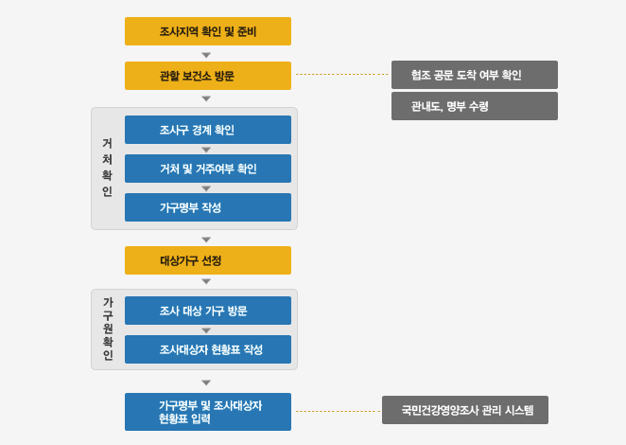
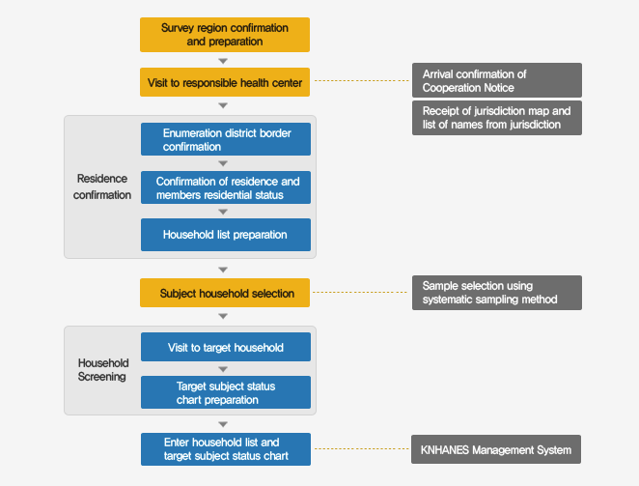
대상자 선정 과정 Subject Selection Process

Slide 4
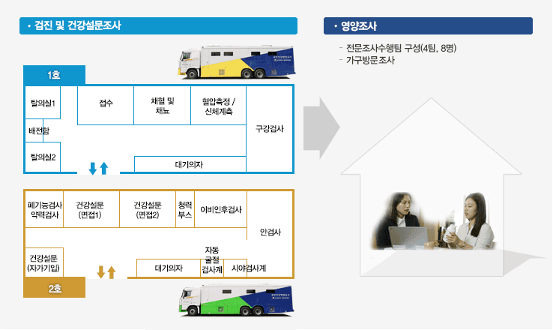
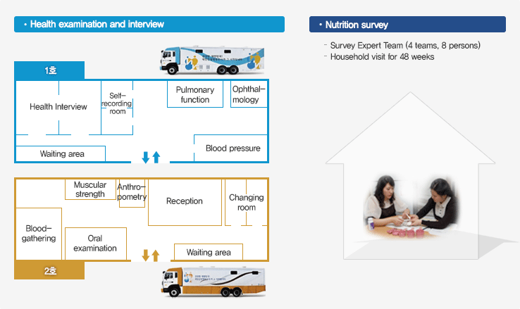
조사 과정 Survey process
I. 검진조사, 건강설문조사
이동차량 조사 (차량이 조사구로 방문)
1인당 1.5~2시간 소요
II. 영양조사
조사 수행팀의 가구 방문 조사
I. 이후 48주간 매 주 방문
I. Medical examination, Health interview
Examination in the MEC (Mobile Examination Center; will visit the sampling area)
1.5~2 hours per a person
II. Nutrition survey
Medical staff will visit and have an interview in participant’s home
After I., every week, for 48 weeks

Slide 5
KNHANES Dataset
데이터셋 배포
https://knhanes.cdc.go.kr/knhanes/sub03/sub03_02_02.do
SAS와 SPSS 데이터로 배포
2~9개 파일로 분할 배포
기본DB (HNYY_ALL)
HNYY_DSRAW: 건강 설문
HNYY_IJMT: 손상 및 의료 이용
HNYY_PAM: 가속도계 조사
HNYY_OE: 구강 검사
HNYY_DXA: 골밀도 및 체지방 검사
HNYY_EYE: 안검사
HNYY_ENT: 이비인후검사
HNYY_FFQ: 식품섭취빈도조사
HNYY_24RC: 식품섭취조사(24시 회상 조사)
Dataset distribution
https://knhanes.cdc.go.kr/knhanes/sub03/sub03_02_02.do
SAS and SPSS data
Divided into 2~9 files (different every year; YY: year)
기본DB (HNYY_ALL): Base database
HNYY_DSRAW: Health interview
HNYY_IJMT: Body injury and Medical center use
HNYY_PAM: Actigraph survey
HNYY_OE: Oral Examination
HNYY_DXA: Bone density and Body fat examination
HNYY_EYE: Eye examination
HNYY_ENT: ENT examination
HNYY_FFQ: Food intake frequency survey
HNYY_24RC: Food intake survey (24 hours recollection)

Slide 6
표본 설계 Sample design
 | 1기 1998 | 2기 2001 | 3기 2005 | 4기 2007-2009 | 5기 2010-2012 | 6기 2013-2015 | 7기 2016-2018
Method | 단기 조사 Short-term survey |  |  | 순환표본조사 Circular sample survey
Period | 1998. 11-12. | 2001. 11-12. | 2005. 4-6. | 2007. 7-12. 2008. 1-12. 2009. 1-12. | 2010. 1-12. 2011. 1-12. 2012. 1-12. | 2013. 1-12. 2014. 1-12. 2015. 1-12. | 2016.1-12. 2017.1-12. 2018.1-12.
PD in months | 2 | 2 | 3 | 30 | 36 | 36 | 36
Sampling frame | 인구주택총조사(1995) 신축아파트목록(1997) | 인구주택총조사(2000) | 인구주택총조사(2000) 신축아파트목록(2001) | 인구주택총조사(2005) | 주민등록인구(2009) 아파트목록(2008) | 인구주택총조사(2010) | 인구주택총조사(2010) 공동주택공시가격(2011-14)
Sampling unit | 조사구→가구 | 조사구→가구 | 조사구→가구 | 동읍면→조사구 →가구 | 조사구→가구 | 조사구→가구 | 조사구→가구
Sample size (Household) | 16000 | 16000 | 16000 | 13800 4600/yr | 11520 3840/yr | 11520 3840/yr | 13248 4416/yr

Slide 7
조사구 수 Number of the sampled area
시도 | 제5기(2010-2012) |  |  |  |  | 제6기(2013-2015) |  |  |  |  | 제7기
 |  |  |  |  |  |  |  |  |  |  | 1차년도(2016) |  |  |  |  | 2차년도(2017)
 | 소계 | 일반 |  | 아파트 |  | 소계 | 일반 |  | 아파트 |  | 소계 | 일반 |  | 아파트 |  | 소계 | 일반 |  | 아파트
 |  | 동 | 읍면 | 동 | 읍면 |  | 동 | 읍면 | 동 | 읍면 |  | 동 | 읍면 | 동 | 읍면 |  | 동 | 읍면 | 동 | 읍면
전국 | 576 | 234 | 93 | 227 | 22 | 576 | 231 | 78 | 234 | 33 | 192 | 72 | 25 | 84 | 11 | 192 | 72 | 27 | 84 | 9
서울 | 120 | 72 | 0 | 48 | 0 | 114 | 69 | - | 45 | - | 38 | 22 | - | 16 | - | 38 | 22 | - | 16 | -
부산 | 39 | 21 | 0 | 18 | 0 | 36 | 20 | 1 | 15 | - | 14 | 7 | - | 6 | 1 | 14 | 7 | - | 7 | -
대구 | 27 | 14 | 1 | 11 | 1 | 33 | 13 | 2 | 17 | 1 | 9 | 4 | - | 5 | - | 9 | 4 | - | 4 | 1
인천 | 33 | 15 | 3 | 15 | 0 | 33 | 15 | 3 | 15 | - | 10 | 4 | 1 | 5 | - | 10 | 4 | 1 | 5 | -
광주 | 15 | 6 | 0 | 9 | 0 | 18 | 6 | - | 12 | - | 6 | 2 | - | 4 | - | 6 | 2 | - | 4 | -
대전 | 18 | 9 | 0 | 9 | 0 | 21 | 9 | - | 12 | - | 6 | 3 | - | 3 | - | 6 | 3 | - | 3 | -
울산 | 15 | 6 | 3 | 5 | 1 | 12 | 4 | 2 | 4 | 2 | 4 | 1 | 1 | 2 | - | 4 | 2 | - | 1 | 1
세종 | - | - | - | - | - | - | - | - | - | - | 4 | - | 2 | 1 | 1 | 4 | - | 2 | 2 | -
경기 | 126 | 47 | 13 | 59 | 7 | 129 | 48 | 12 | 59 | 10 | 42 | 14 | 4 | 21 | 3 | 42 | 15 | 3 | 21 | 3
강원 | 18 | 5 | 7 | 5 | 1 | 21 | 5 | 7 | 7 | 2 | 6 | 2 | 1 | 2 | 1 | 6 | 2 | 1 | 2 | 1
충북 | 15 | 3 | 6 | 5 | 1 | 18 | 4 | 5 | 7 | 2 | 6 | 1 | 2 | 2 | 1 | 6 | 1 | 2 | 3 | -
충남 | 24 | 3 | 12 | 6 | 3 | 24 | 5 | 10 | 4 | 5 | 7 | 1 | 3 | 2 | 1 | 7 | 1 | 3 | 1 | 2
전북 | 21 | 5 | 7 | 9 | 0 | 21 | 6 | 6 | 9 | - | 7 | 2 | 2 | 3 | - | 7 | 2 | 2 | 3 | -
전남 | 24 | 5 | 13 | 5 | 1 | 18 | 4 | 8 | 4 | 2 | 7 | 1 | 3 | 3 | - | 7 | 1 | 4 | 2 | -
경북 | 33 | 9 | 12 | 9 | 3 | 33 | 9 | 12 | 8 | 4 | 10 | 3 | 3 | 3 | 1 | 10 | 2 | 4 | 3 | 1
경남 | 36 | 11 | 10 | 11 | 4 | 33 | 10 | 8 | 10 | 5 | 12 | 3 | 3 | 4 | 2 | 12 | 3 | 4 | 5 | -
제주 | 12 | 3 | 6 | 3 | 0 | 12 | 4 | 2 | 6 | - | 4 | 2 | - | 2 | - | 4 | 1 | 1 | 2 | -

Slide 8
원시자료 구성 Dataset components
I. 건강설문조사
II. 검진조사
III. 영양조사
식품섭취빈도조사
식품섭취조사 (24시 회상 조사)
I. Health interview
II. Medical examination
III. Nutrition survey
Food intake frequency survey
Food intake survey (24 hours recollection)

Slide 9
I. 건강설문조사 Health interview
가구 조사
질병 조사
건강검진 및 예방접종
활동제한 및 삶의 질
손상 및 사고중독
의료 이용 (입원/외래/약국)
교육 및 경제 활동
건강 행태 조사
흡연/음주/신체활동/안전의식/비만·체중조절/건강-정신,구강,여성
Household survey
Disease survey
Health examination and vaccination
Activity limit and Life quality
Body injury and Accidental addiction
Medical center use
Educational and Economic activity
Health behaviors survey
Smoking, Drinking, Body activity, Safety awareness, etc.

Slide 10
I. 건강설문조사 Health interview (cont.)
조사영역 | 대상연령 | 조사항목
가구조사 | 만19세이상 | 성, 연령, 결혼상태, 가구원수, 세대유형, 가구소득, 건강보험 가입, 민간보험 가입, 출생시/현재 국적(’16년), 치매진단(’16년)
교육 | 만1세이상 | 학력, 졸업 여부
 | 만19세이상 | 부모 학력
경제활동 | 만15세이상 | 경제활동여부, 미취업사유, 취업형태, 종사상지위, 근로시간형태, 직업, 직장내 지위
 | 만19세이상 | 최장 직업
이환 | 만1세이상 | 최근 2주간 이환, 만성질환별(성인 27개, 소아청소년 10개) 이환
의료이용 | 만1세이상 | (병의원)미충족의료, 외래이용, 입원이용
건강검진 | 만19세이상 | 건강검진 수진 여부, 건강검진 수진 종류(’16년), 암검진 수진 여부, 암검진 수진 종류(’16년)
예방접종 | 만1세이상 | 인플루엔자 예방접종 여부․횟수․시기․장소
활동제한 | 만1세이상 | 활동제한여부, 활동제한이유, (월간)와병경험/일수, (월간)결근결석경험/일수
삶의 질 | 만19세이상 | 주관적 건강인지, 건강관련 삶의 질 측정도구(EuroQol-5 Dimension, EQ-5D: 운동능력, 자기관리, 일상활동, 통증․불편, 불안․우울)
손상 | 만1세이상 | 손상 경험․발생기전․치료처, 손상으로 인한 와병․결근결석
흡연 | 만6-11세 | 가정․공공장소 실내 간접흡연
 | 만12-18세 | 평생흡연, 현재흡연, 흡연량, 가정․공공장소 실내 간접흡연
 | 만19세이상 | 평생흡연, 현재흡연, 과거흡연, 처음흡연시작 연령, 흡연량, 금연시도, 금연계획, 금연기간, 금연방법, 가정․직장․공공장소 실내 간접흡연, 니코틴의존(’16년), 금연캠페인경험(’17년), 전자담배․담배종류별 사용, 전자담배 사용이유(’16년), 니코틴대체용품 사용

Slide 11
I. 건강설문조사 Health interview (cont.)
조사영역 | 대상연령 | 조사항목
음주 | 만12세이상 | 평생음주, 음주시작 연령, 음주빈도, 음주량, 폭음빈도, 간접폐해(만19세이상)
신체활동 | 만12-18세 | 하루 60분 신체활동 실천
 | 만12세이상 | 국제신체활동설문(Global Physical Activity Questionnaire, GPAQ: 일/여가 고강도･중강도 신체활동, 이동시 활동, 앉아서 보내는 시간)(’17년, 만19세이상), 걷기(’17년, 만19세이상), 앉아서 보내는 시간, 근력운동
 | 만65세이상 | 가속도계 측정(’16년, 만19-64세)
정신건강 | 만12세이상 | 주중․주말 잠든 시각, 일어난 시각, 스트레스인지, 우울감경험(’16년, 만12-18세), 자살생각(’16년, 만12-18세)․계획․시도, 정신문제 상담경험, 우울증선별도구(Patient Health Questionnaire-9, PHQ-9)(’16년, 만19세이상)
안전의식 | 만1-5세 | 자동차 보호장구 착용
 | 만1-11세 | 자동차 앞좌석 이용(’17년), 자전거 헬멧 착용
 | 만12세이상 | 동승차량 자동차 안전벨트 착용, 자전거․오토바이 헬멧 착용(’16년)
 | 만19세이상 | 운전시 안전벨트 착용(’17년), 자동차․오토바이․자전거 음주운전 경험, 음주운전 차량 동승
비만 및 체중조절 | 만6세이상 | 주관적 체형 인지, 체중 변화․조절
여성건강 | 만10세이상 | 현재 월경 여부, 초경 연령
 | 만15세이상 | 임신 경험, 출산 경험
 | 만19세이상 | 모유수유 경험․자녀수․기간, 폐경 연령, 경구피임약 복용 경험
구강건강 | 만1세이상 | 칫솔질 여부, 치아 손상, 구강검진, 치과 이용, (치과)미충족의료
 | 만12세이상 | 구강용품 사용
 | 만19세이상 | 저작 불편, 발음 불편

Slide 12
II. 검진조사 Medical examination
혈압·맥박 측정
신체 계측
혈액 검사
이상지질혈증·당뇨·신장·간·빈혈·알러지·갑상선질환·중금속
폐기능 검사
흉부X-선 검사
안검사
이비인후검사
골관절염검사
골밀도·체지방 검사
구강면접
악력검사
Blood pressure and Pulse measurement
Physical measurement (Weight, Height, etc.)
Blood examination
Abnormal lipidemia, Diabetes, Kidney, Liver, Anemia, Allergies, Thyroid disease, Heavy metals
Lung function examination
Chest X-ray examination
Eye examination
ENT examination
Osteoarthritis examination
Bone density and Body fat examination
Oral examination
Grip test

Slide 13
II. 검진조사 Medical examination (cont.)
조사영역 | 대상연령 | 조사항목
신체계측 | 만1세이상 | 신장, 체중, 허리둘레
혈압 및 맥박 | 만10세이상 | 수축기혈압, 이완기혈압, 맥박수
혈액검사 | 만10세이상 | (혈당) 공복혈당, 당화혈색소
 |  | (지질) 총콜레스테롤, 중성지방, HDL콜레스테롤, LDL콜레스테롤
 |  | (신장) 혈중요소질소, 크레아티닌
 |  | (간염) B형간염표면항원, ALT, AST, C형간염항체
 |  | (빈혈) 헤모글로빈, 헤마토크릿, 적혈구 수, 백혈구 수
 |  | (기타) 고감도C반응단백, 요산
 | 만10세이상 | (중금속) 납, 수은, 카드뮴, 니켈(’17년)(일부 표본)¹⁾
 |  | (비타민) 비타민A, E, 엽산(일부 표본)
소변검사 | 만6세이상 | 크레아티닌, 코티닌(전수), NNAL*(1/2표본) (4-(methylnitrosamino)-1-(3-pyridyl)-1-butanol)
 | 만10세이상 | 단백, 당, 잠혈, 비중, 산도, 유로빌리노겐, 케톤, 빌리루빈, 아질산염, 나트륨, 요칼륨
구강검사 | 만1세이상 | 치아 상태, 치료 필요, 보철물 상태․필요, 치주조직 상태, 치아반점도, 주관적 구강건강 상태, 치아통증 경험, 교정치료 경험
폐기능검사 | 만40세이상 | 노력성 폐활량, 1초간 노력성 호기량
안검사 | (’16년)만5-18세 | 시력 및 굴절검사
 | (’17년)만40세이상 | 시력 및 굴절검사, 안저촬영검사, 빛간섭단층촬영검사, 생체계측검사, 안압검사, 시야검사
악력검사 | 만10세이상 | 악력
이비인후검사 | 만40세이상 | 소음노출설문
가족력 | 만10세이상 | 만성질환 가족력(부․모․형제)

Slide 14
III. 영양조사 Nutrition survey
식생활조사
식습관
식이보충제
영양 지식
식품 안정성
영유아 식생활 조사 (1-3세)
식품섭취빈도조사
식품섭취조사 (24시 회상 조사)
Dietary survey
Eating habits
Dietary supplement
Nutrition knowledge
Food stability
Infant eating survey (for 1-3 years old)
Food intake frequency survey
Food intake survey (24 hours recollection)

Slide 15
III. 영양조사 Nutrition survey (cont.)
조사영역 | 대상연령 | 조사항목
식생활조사 | 만1세이상 | 끼니별 식사 빈도, 끼니별 동반식사 여부․대상, 외식 빈도, 식이보충제 복용 경험
 | 초등학생이상 | 영양표시 인지․이용․영향 여부․관심항목, 영양교육 및 상담 경험
 | 만1-3세 | 출생체중, 수유 방법․기간, 이유식, 일반우유, 영아기 식이보충제 섭취 정보
식품안정성조사 | 식생활관리자 | 가구의 식품안정성 확보
식품섭취빈도조사 ^{(’16년)} | 만19-64세 | 112개 음식항목의 섭취 빈도와 1회 섭취량
식품섭취조사 | 만1세이상 | 조사1일전 섭취 음식(식이보충제 포함)의 종류 및 섭취량
 | 조리자 | 조사1일전 섭취 음식 중 직접 조리한 음식의 식품재료 및 재료량, 음식 총량

Slide 16
References
[1] 질병관리본부, “국민건강영양조사 원시자료 이용지침서 제7기 1,2차년도(2016-2017)”, 2019. 01.
연도별 데이터 종류 Types of data by year: pp. 43-76
데이터 의미 해석 Interpret the data: pp. 79-292
[2] 질병관리본부, “국민건강영양조사 원시자료 분석 지침서(SPSS)”, 2013. 05.
[3] 통계청, “『국민건강영양조사』 통계정보 보고서”, 2015. 12.

